Slide 1
实验六 基于HAL库的外部中断配置与应用
嵌入式微处理器系统设计
实验报告
姓名：邱金羽
学号：2038010061

Slide 2
实验目的
理解中断方式与轮询方式的差异
熟练掌握基于CubeMX的外部中断配置方法
熟悉（掌握）中断的执行过程
掌握基于HAL库的中断回调函数的编写
了解中断优先级的配置及其使用

Slide 3
实验内容
1、PB0、 PB1、 PB2为外部中断模式 ，中断优先级分别为123；
2、导入LCD、LED相关BSP文件；
3、LCD显示默认界面： EXTI0、 EXTI1 、 EXTI2发生次数 ；
4、 EXTI0 触发LED1234亮2s、 EXTI1 触发LED5678亮2s 。如果其中一个触发次数多于另一个4次，则触发另一个的软中断开启一次。
5、EXTI2控制左向流水灯流速；
设置为3档。
6、设计其他创意功能。
EXTI0_num: xx
EXTI1_num: xx
EXTI2_num: xx
默认界面

Slide 4
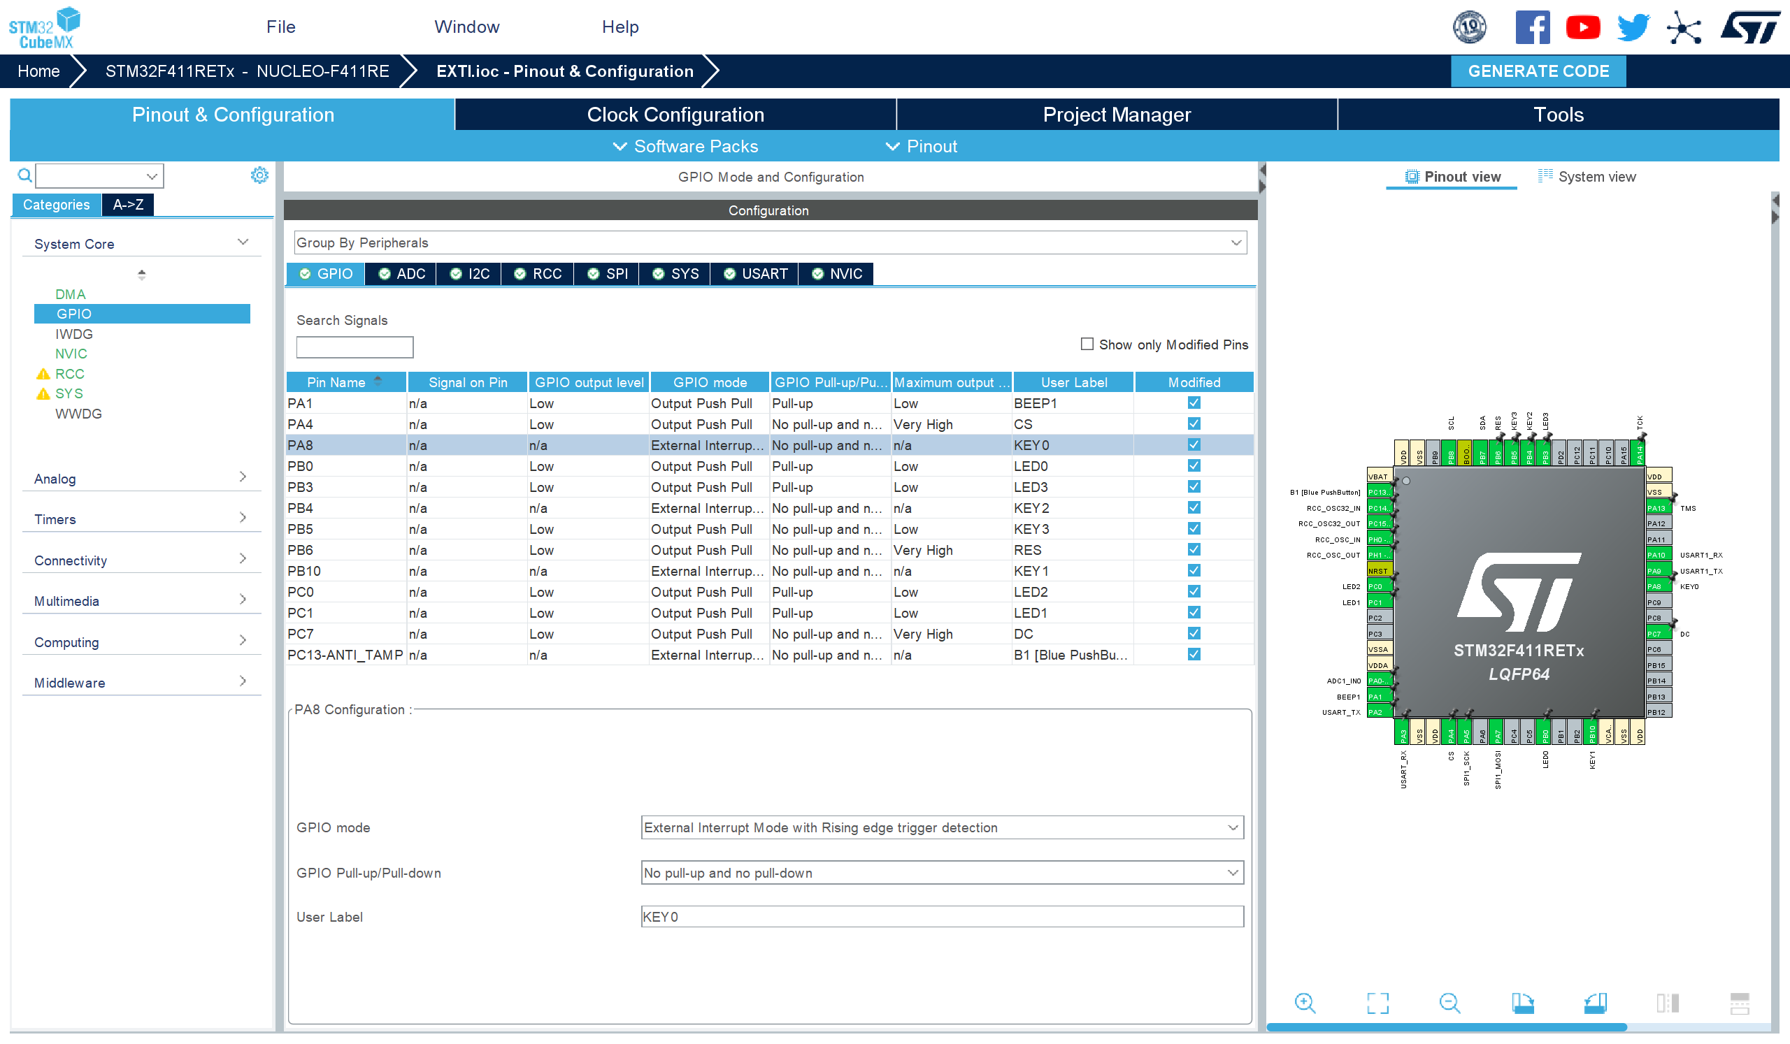
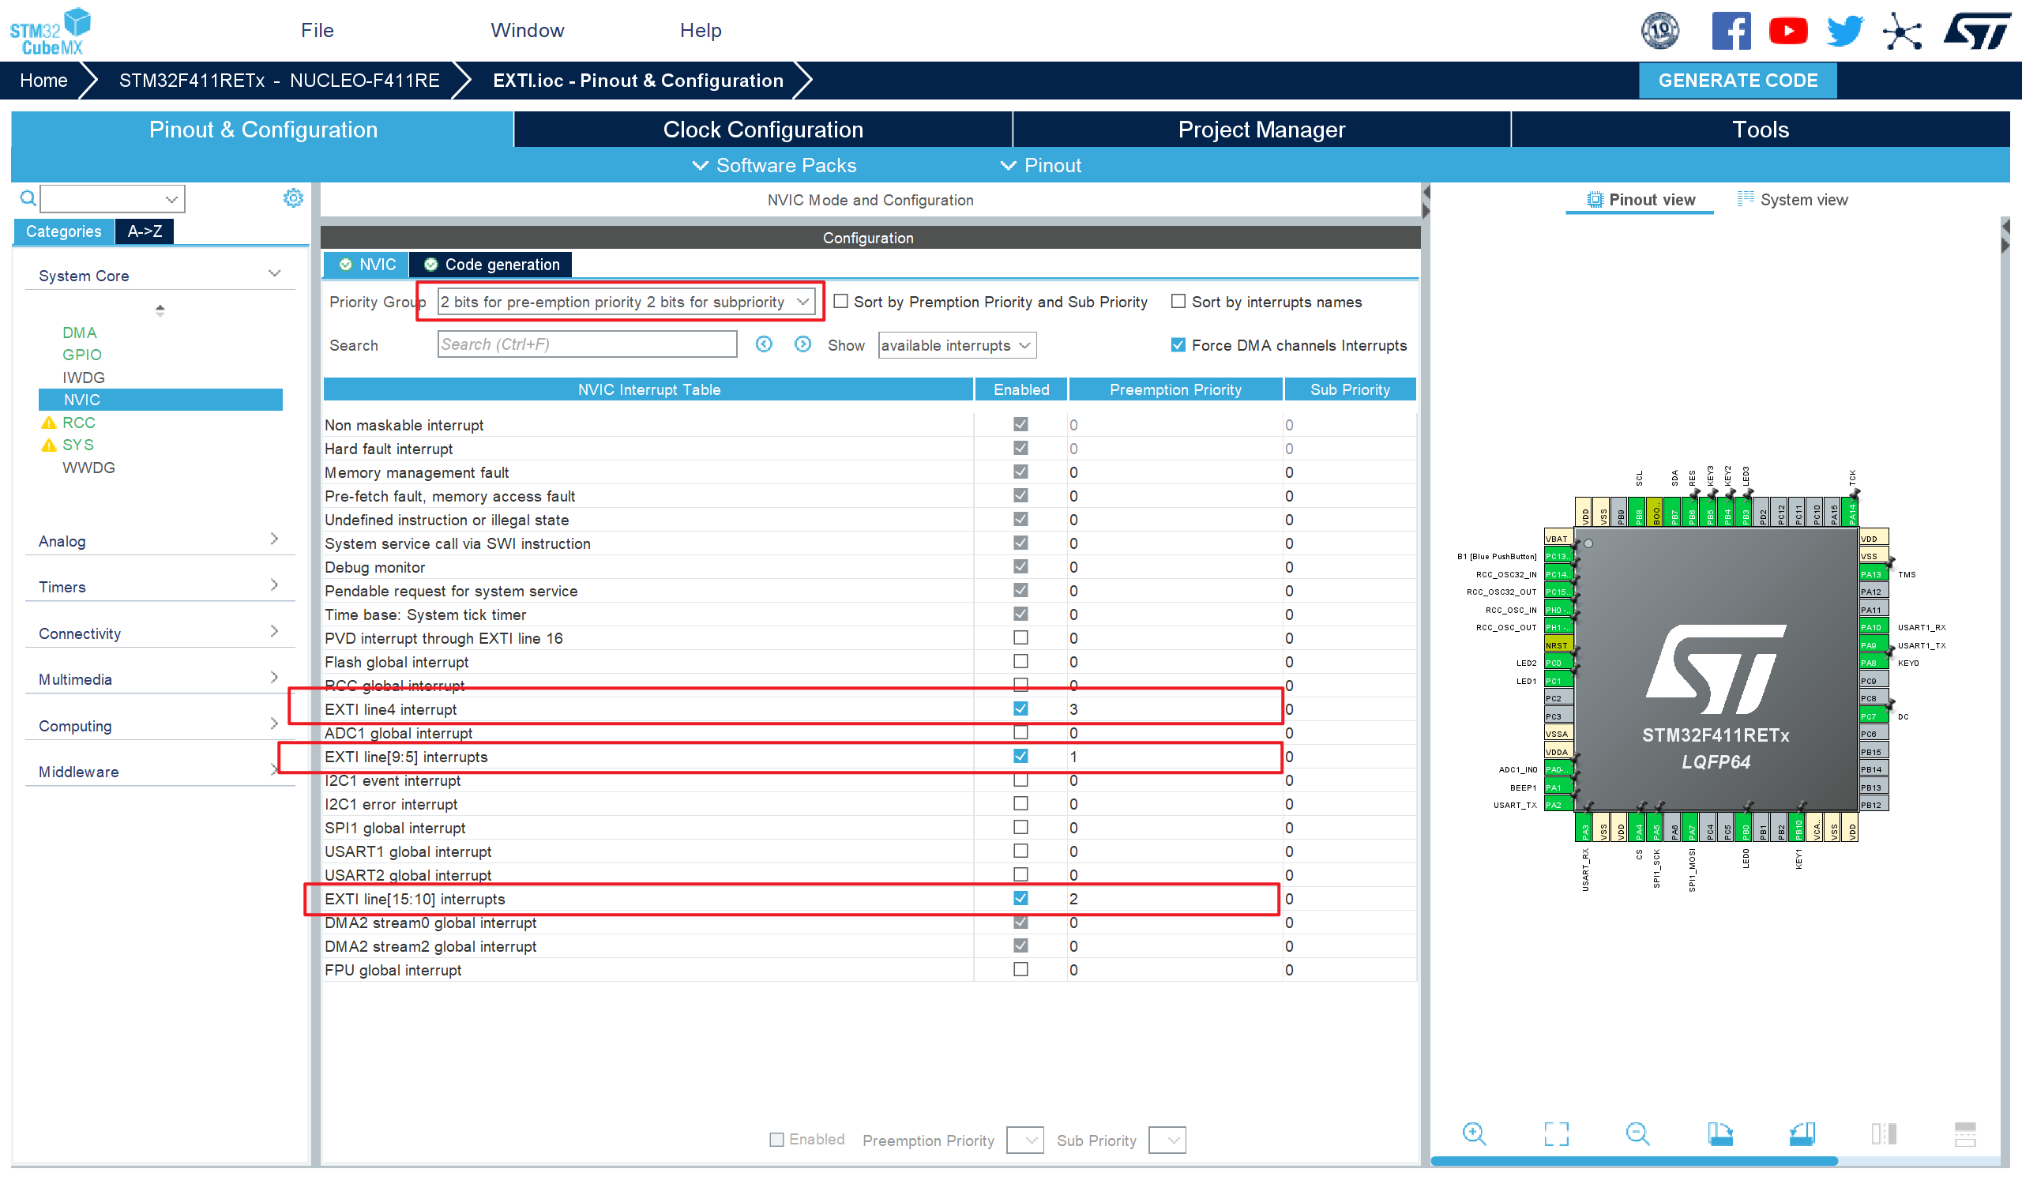
操作过程
配置按键为外部中断并设置优先级

Slide 5
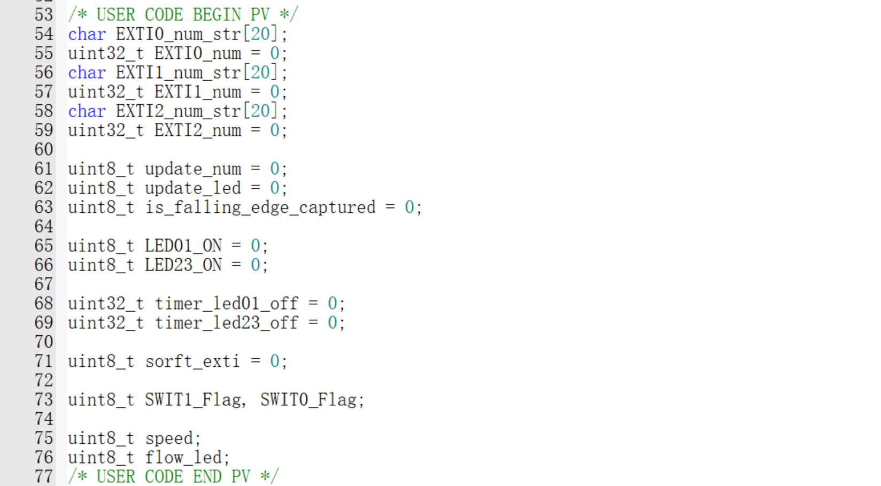
核心代码及注释
设置相关变量

Slide 6
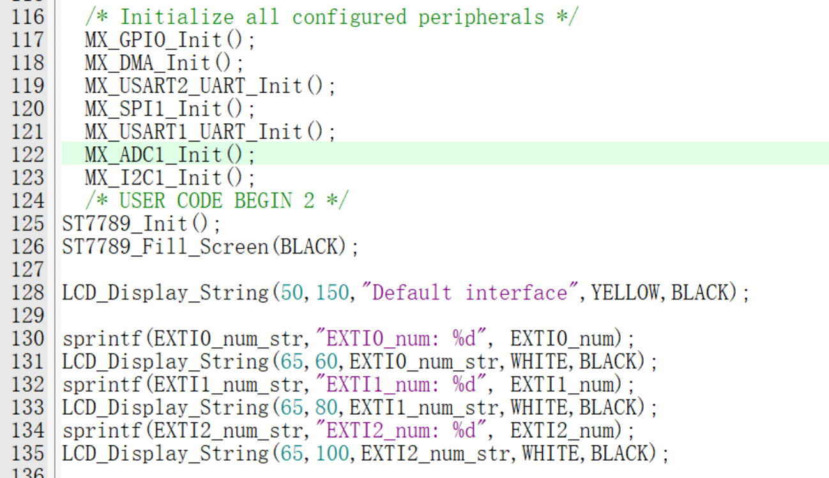
核心代码及注释
配置初始化代码和页面

Slide 7
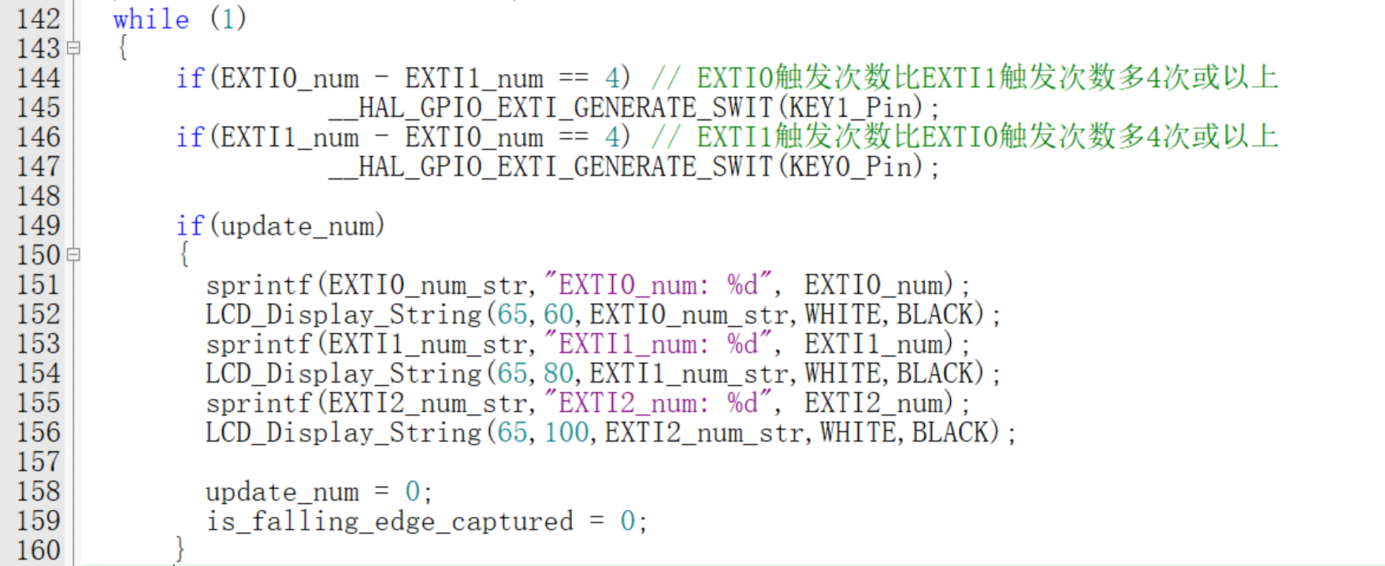
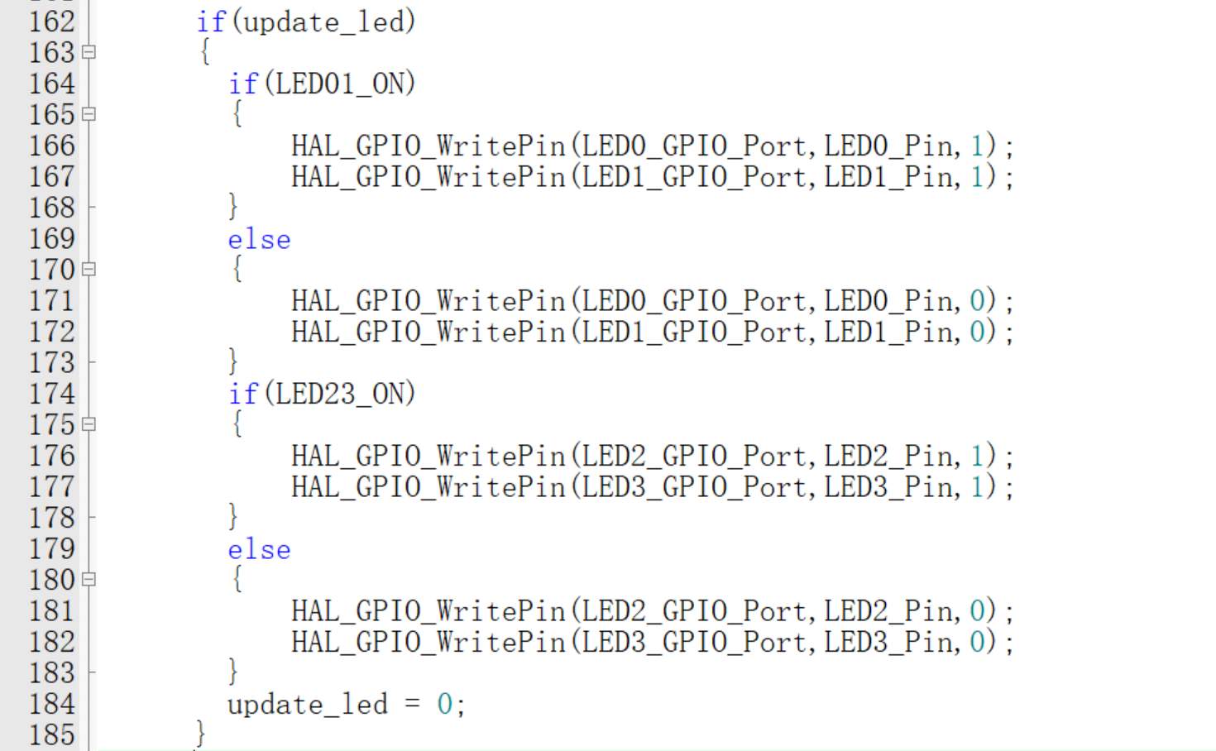
核心代码及注释
比较触发次数来控制中断0和1的差值
LED的启动

Slide 8
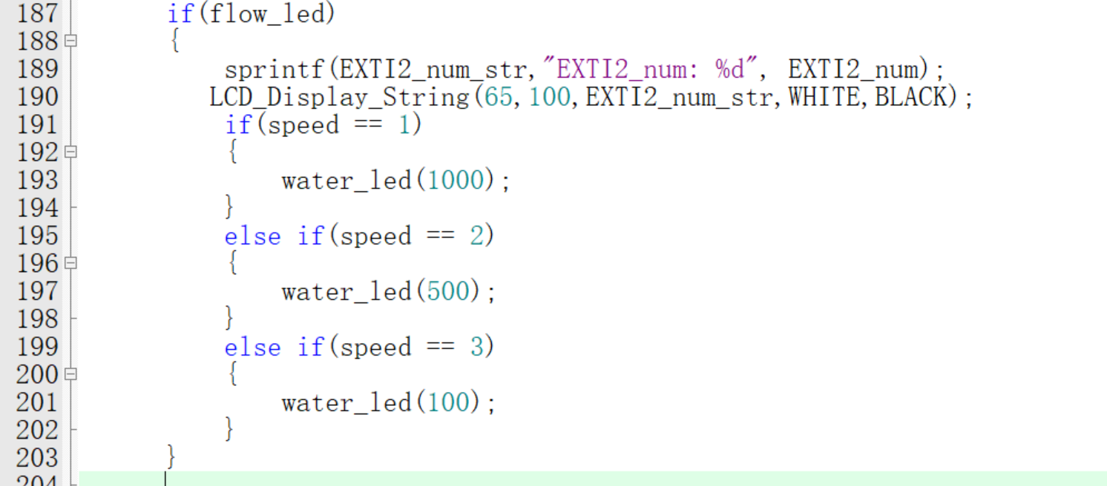
核心代码及注释
流水灯控制

Slide 9
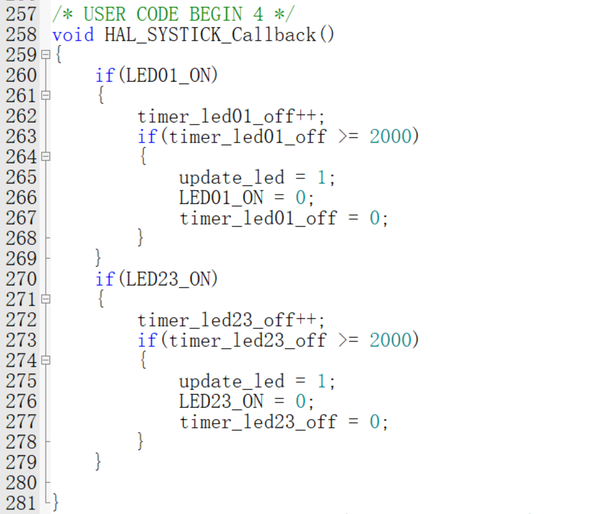
核心代码及注释
中断回调函数

Slide 10
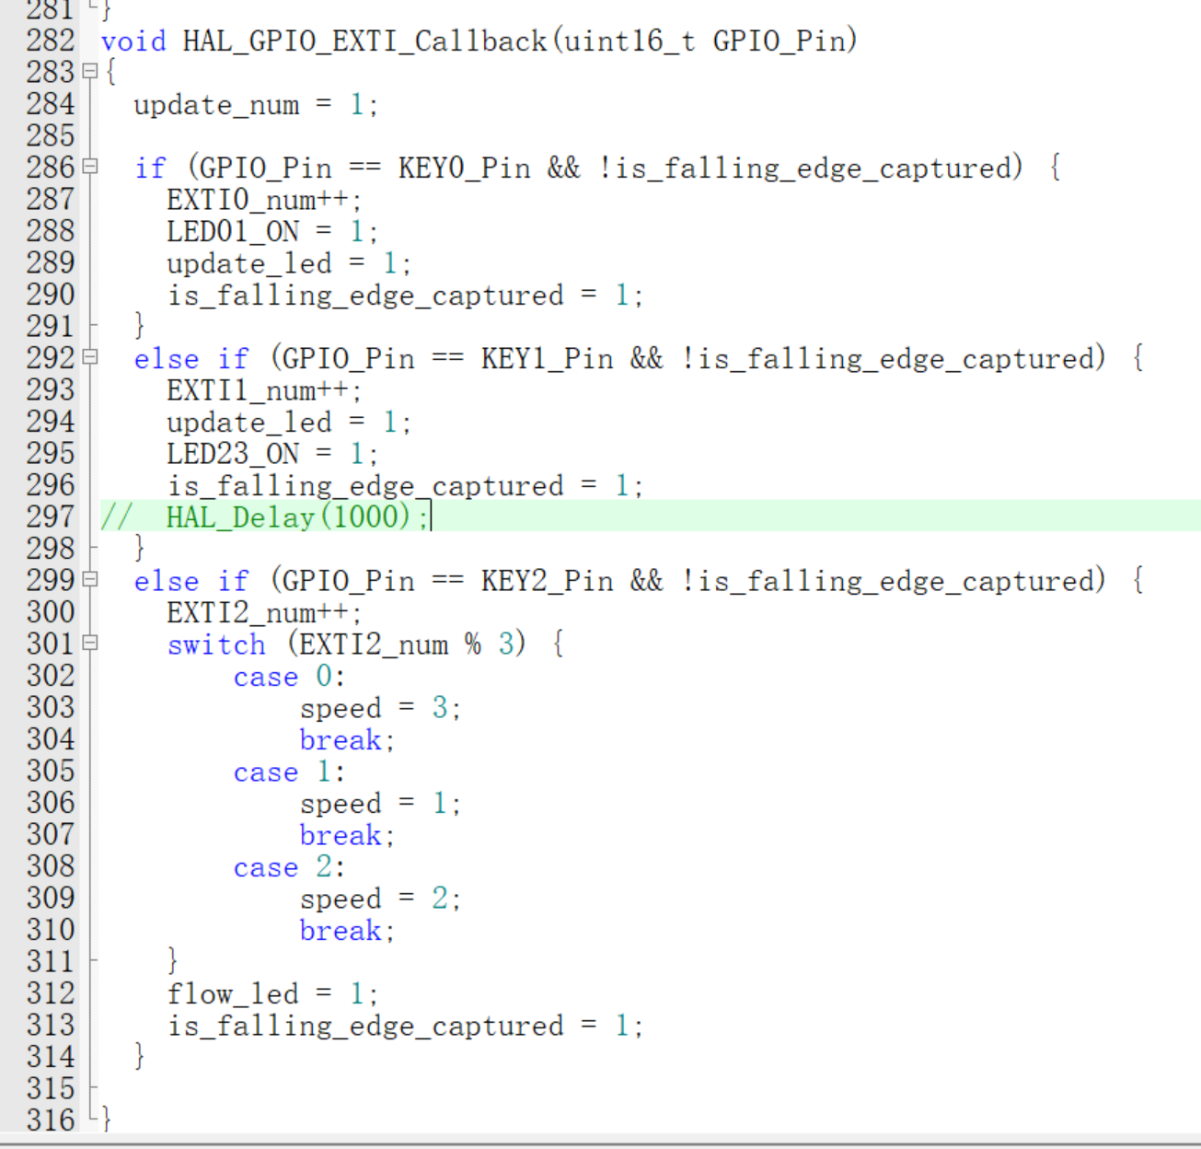
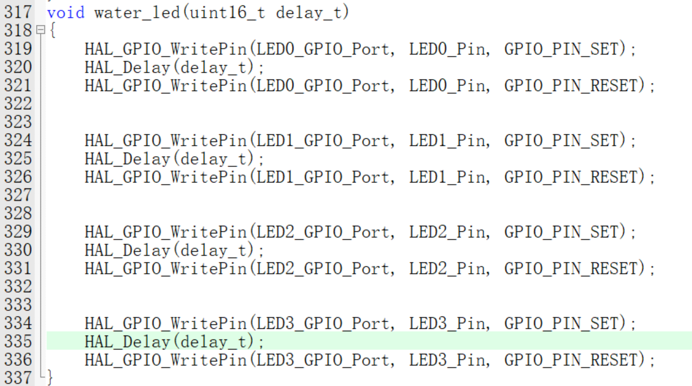
核心代码及注释

Slide 11
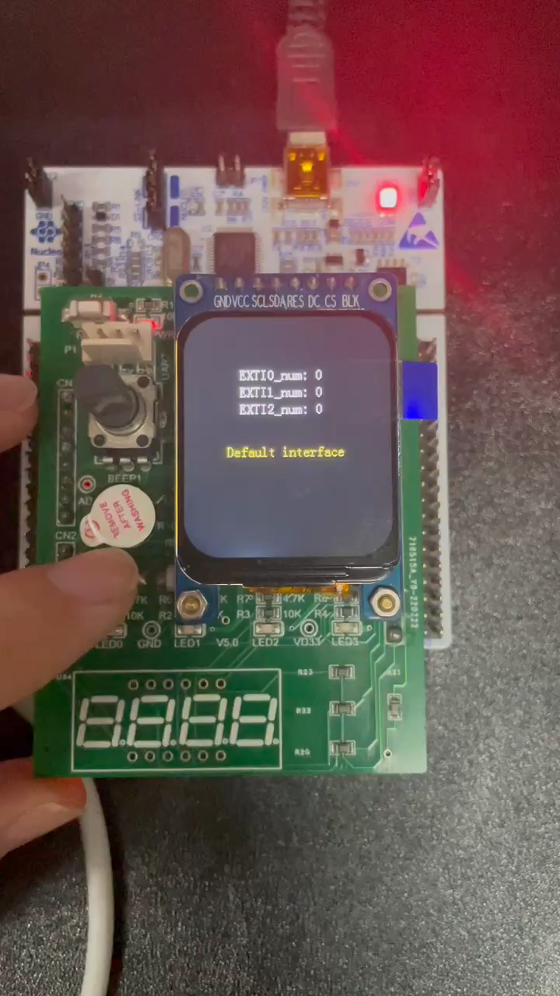
实验结果

Slide 12
小结思考
外部中断抖动明显，使用一个标志位控制一下比较好，或者换新按键

